Slide 1



Slide 2


Slide 3
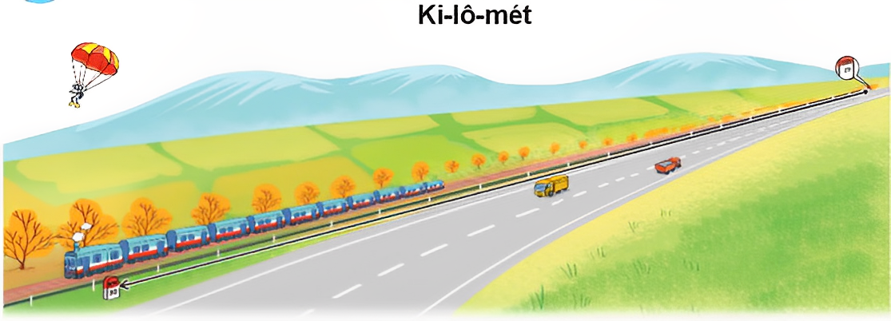
Tranh vẽ gì?
Con đường lớn, đoàn tàu, 2 cột cây số

Slide 4

Em hãy so sánh độ dài của đoàn tàu với 1 km.
Khoảng cách 1 km dài hơn cả một đoàn tàu.

Slide 5

+ Ki-lô-mét là một đơn vị đo độ dài.
+ Ki-lô-mét viết tắt là km
+1km = 1000m; 1000m = 1km
+ Từ một cột cây số đến cột cây số tiếp theo dài 1km.

Slide 6


Slide 7





a) Số?
1 km = m
1 000
?
?
m = 1 km
1 000
b) Chọn câu trả lời thích hợp.
Quãng đường từ nhà Mai đến trường dài khoảng
2 dm
2 m
2 km

Slide 8


a) Số?
Mẫu:
4 km + 3 km =
7 km
25 km – 10 km =
15 km

Slide 9

?
8 km + 9 km =
17
km
?
18
km
32 km – 14 km =

Slide 10
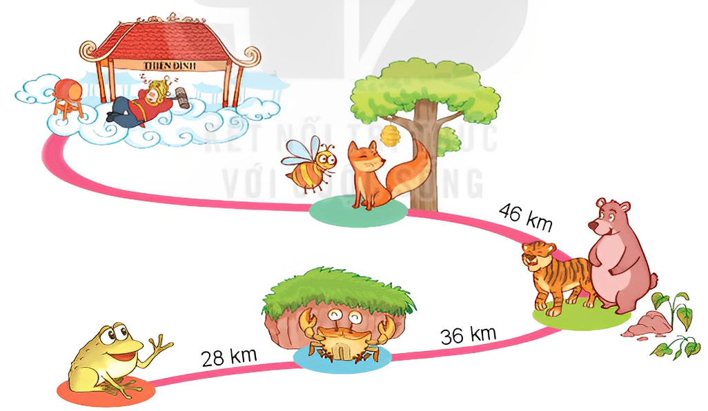
Cóc kiện trời
Hành trình cóc lên Thiên Định kiện Trời làm mưa cứu muôn loài được cho như sau:

